Slide 1
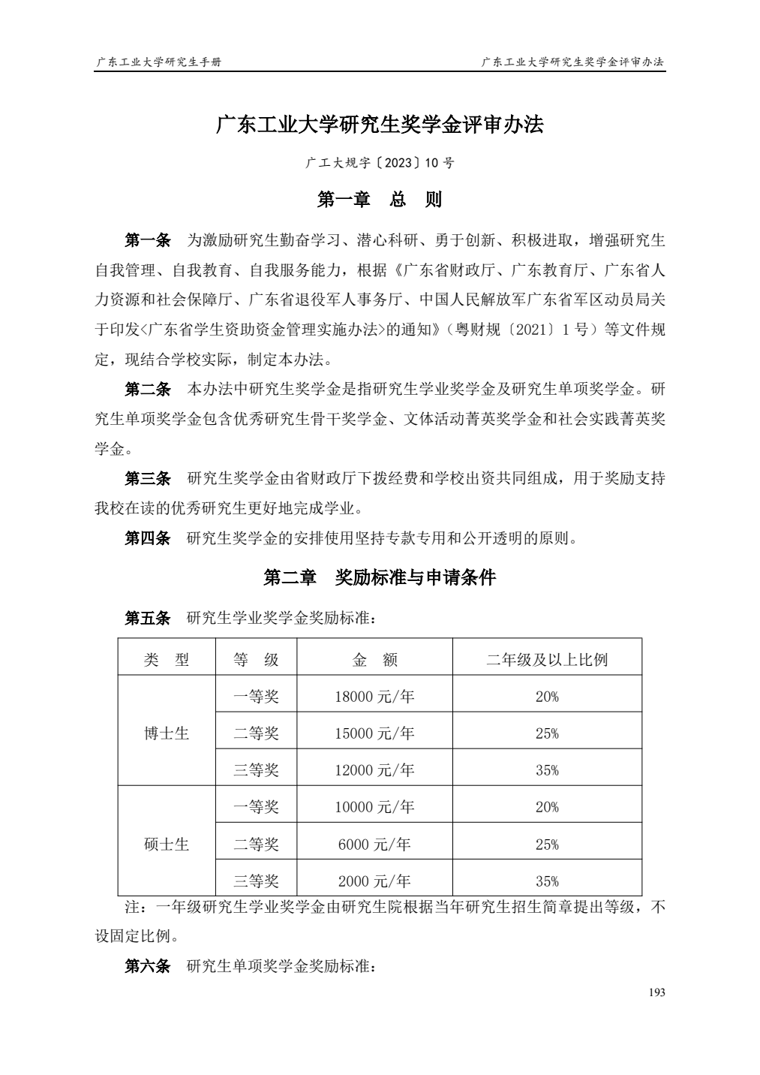
数据来源与选取
《2026广东工业大学研究生手册》
选取范围
研究生奖学金评审办法
6
26
27
→
→
页原文
条条款
个片段
印刷页 193—198
原始配置 380／60
选取理由
贴近学生需求
条款边界明确
答案可回查
原文示例：印刷页 193
固定测试 16 题：12 题有依据，4 题资料不足
Notes:
建议讲稿（约20至25秒）：我们选取研究生手册中的奖学金评审办法，因为它贴近学生需求，而且申请条件、金额等信息都有明确依据，便于核验答案。资料共六页，整理为二十六条，在原始分块配置下形成二十七个片段。另设置十六道固定测试题，其中十二道有依据，四道资料不足。
资料来源：用户本地《2026广东工业大学研究生手册》.pdf，印刷页193—198，对应PDF页196—201；左图为PDF第196页原样渲染。范围仅包含广东工业大学研究生奖学金评审办法（广工大规字〔2023〕10号），不含相邻其他办法。
数据数量依据：本地gdut-rag-coursework/server_scholarship_9b/README.md的“数据及实验边界”及STATUS.md。380／60指380个Unicode字符的切分上限、60字符重叠，条款边界优先。27个片段对应原始配置，不能与80／10实验的65块混用。测试题为依据条款构造的内部题集，参考答案尚未独立复核。此页只介绍数据，不宣称泛化性能或新的测评结果。

